Slide 1
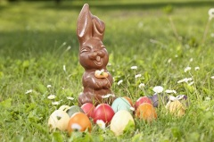
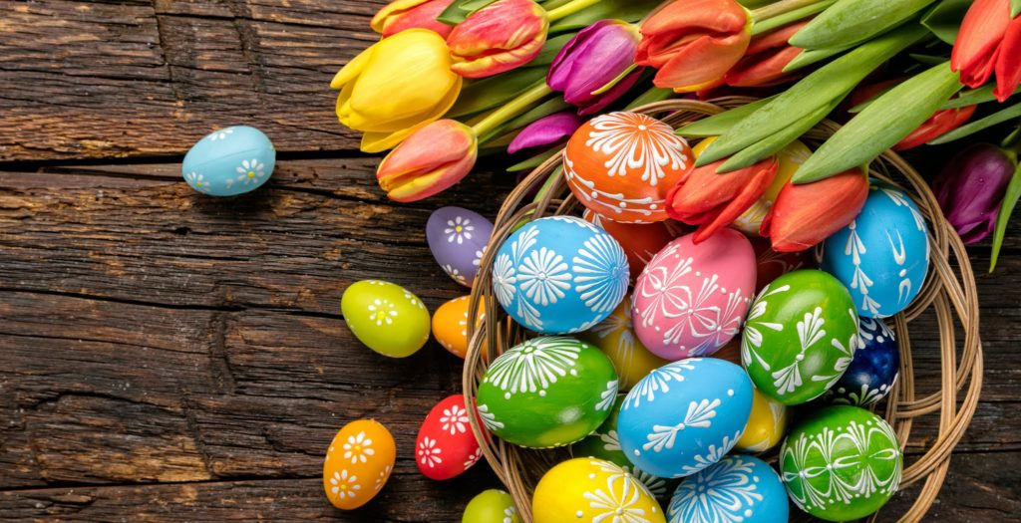
Святая пасха Пасха в других странах С любовью Ани Барсегян и Асмик Аракелян.

Slide 2
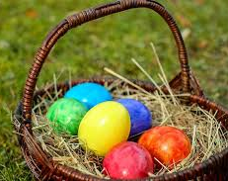
Пасха в Италии
По всей Италии, от ее северных до южных областей, на Пасху проходят бесчисленные процессии, ритуалы, пиршества и традиционные представления. На Venerdì Santo, или в Святую пятницу, жители сотен деревень медленно идут по древним дорогам – иногда босиком – освещая дорогу факелами, чтобы повторить путь Христа.

Slide 3
Пасха в Германии
В пасхальные праздники родственники ходят друг к другу, поздравляют и дарят друг другу подарки. Более половины всех немцев празднуют Пасху с родственниками. В пятницу и субботу отмечают так называемую «тихую Пасху», все еще скорбят, молятся и постятся.

Slide 4
Пасха в Америке
В Америке Пасха считается не менее важным праздником, чем Рождество. Люди участвуют в разнообразных коллективных играх, парадах и посещают церкви. Символом праздника в США считается пасхальный кролик. Классической игрой в этот день считается катание пасхальных яиц.

Slide 5
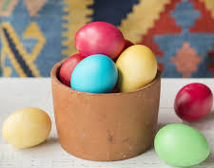
Пасха в Грузии
На второй день после праздника Воскресения, в понедельник, жители Грузии идут на кладбища, навещают могилы близких, где обязательно надо оставить красное яйцо. С собой обязательно берутся кулич, яйца и вино.

